Slide 1
PRAKTIK – praktické zručnosti cez neformálne vzdelávanie v práci s mládežou

Slide 2
Aktivita 1
Hlavný cieľ
Vytvorenie siete tematických mládežníckych
centier práce s mládežou
Špecifický cieľ
Zvyšovať a inovovať kvalitu a obsah ďalšieho vzdelávania profesionálnych a dobrovoľných pracovníkov s mládežou v oblasti záujmových činností s dôrazom na rozvoj kľúčových kompetencií mládeže

Slide 3
Tematické centrá mládeže
Pro-Fit
podpora zdravého životného štýlu a dopravnej výchovy zážitkovými aktivitami
Talent v akcii
podpora práce s talentovanou mládežou
Aj nás sa to týka
podpora a rozvoj globálneho vzdelávania
Praktik
rozvoj praktických zručností pri práci s drobnými materiálmi
Svet je rôznorodý
podpora a rozvoj výchovy k občianstvu a multikulturalite
Envirozážitok
podpora a rozvoj zážitkových aktivít v environmentálnej výchove
In média
podpora praktického využívania IT zážitkovými aktivitami

Slide 4
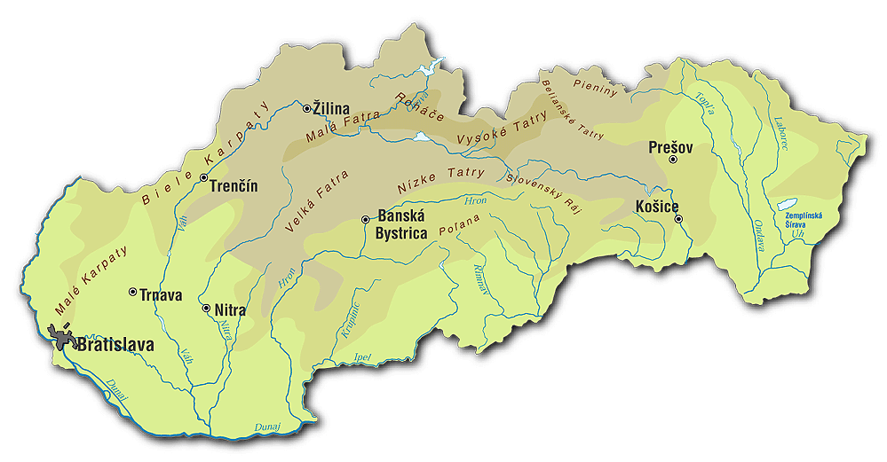
° Pro-Fit ° talent v akcii
° aj nás sa to týka
° Praktik
° svet je rôznorodý ° envirozážitok
° in média

Slide 5
Tematické centrá mládeže
Pro-Fit Trnava
Talent v akcii Žilina
Aj nás sa to týka KOŠICE
Praktik NITRA
Svet je rôznorodý PREŠOV
Envirozážitok BANSKá bystrica
In média trenčín

Slide 6
Tematické centrum mládeže
Sieťovanie inštitúcií mládežníckej politiky
Poskytovanie servisu regionálnej samospráve
Vytvára organizačné, odborné, obsahové zázemie
Koordinátor tvorby zážitkových programov / metodík
Zabezpečuje vzdelávacie aktivity
Poskytuje podporu, poradenstvo, konzultácie

Slide 7
Regionálny odborný riešiteľ A1
vytvára regionálne a národné siete spolupracovníkov
v téme daného regiónu
sieťuje inštitúcie formálneho a neformálneho
vzdelávania v regióne
mapuje inštitúcie mládežníckej politiky v regióne
s dôrazom na implementáciu špecifickej témy regiónu
vedie skupinu expertov vytvárajúcu metodiky
pripravuje informačné materiály o činnosti TCM
propaguje odbornú prácu IUVENTY a TCM
organizuje Deň otvorených dverí v TCM
spolupracuje s kolegami a nebojí sa klásť otázky ☺

Slide 8
Ďakujem za pozornosť ☺

